Slide 1



PNF 16 décembre 2020 - FEEBAT mobilisé pour la mise en place d’outils et de ressources pour la formation initiale

Slide 2
Le fonctionnement de FEEBAT
1. Un comité de pilotage (COPIL)
Fixe le cap, valide les propositions, contrôle le bon avancement
2. Des comités opérationnels et techniques
Mettent en œuvre les décisions du COPIL, proposent, conduisent les travaux avec les experts, accompagnent les prestataires
3. Des interventions d’experts
des partenaires (ADEME, organisations professionnelles, CCCA-BTP, MENJS, GIP-FTLV...)
des assistants à maitrise d’ouvrage
des entreprises, enseignants, formateurs, inspecteurs, …
4. Des prestataires chargés de diverses réalisations
5. Un suivi des prestataires par les experts (GIP FTVL…)
Volontaires, signalez-vous !
PNF FEEBAT – 16 décembre 2020

Slide 3
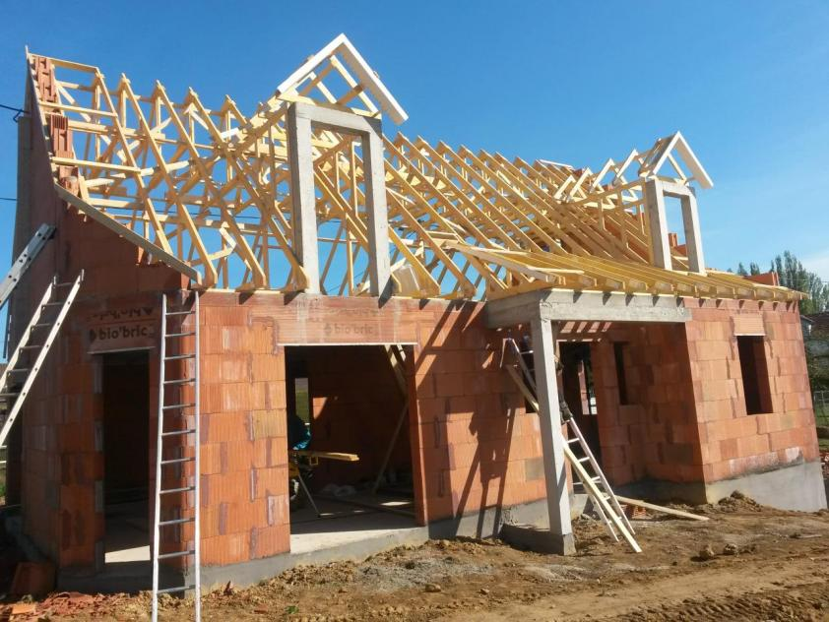
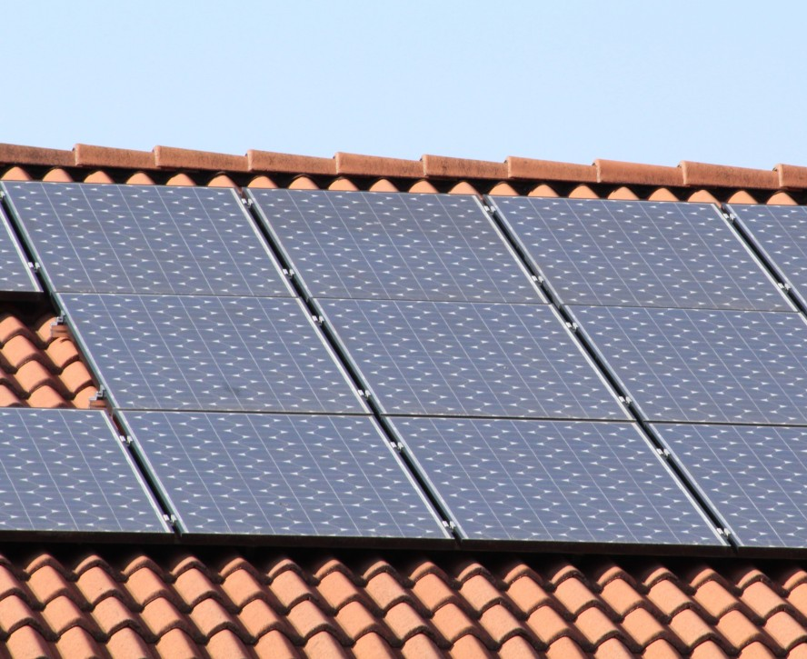


Un programme financé via les
Rénovation énergétique
en métropole et collectivités territoriales
d’outre-mer régies par l’article 73 de la Constitution
(Guadeloupe, Guyane, Martinique, La Réunion et Mayotte)
ainsi que sur le territoire de St Pierre et Miquelon
Les actions éligibles
Les actions non éligibles
Construction neuve
Photovoltaïque
En attente de décision
Frais de déplacement, repas…
PNF FEEBAT – 16 décembre 2020
Equipements matériels

Slide 4
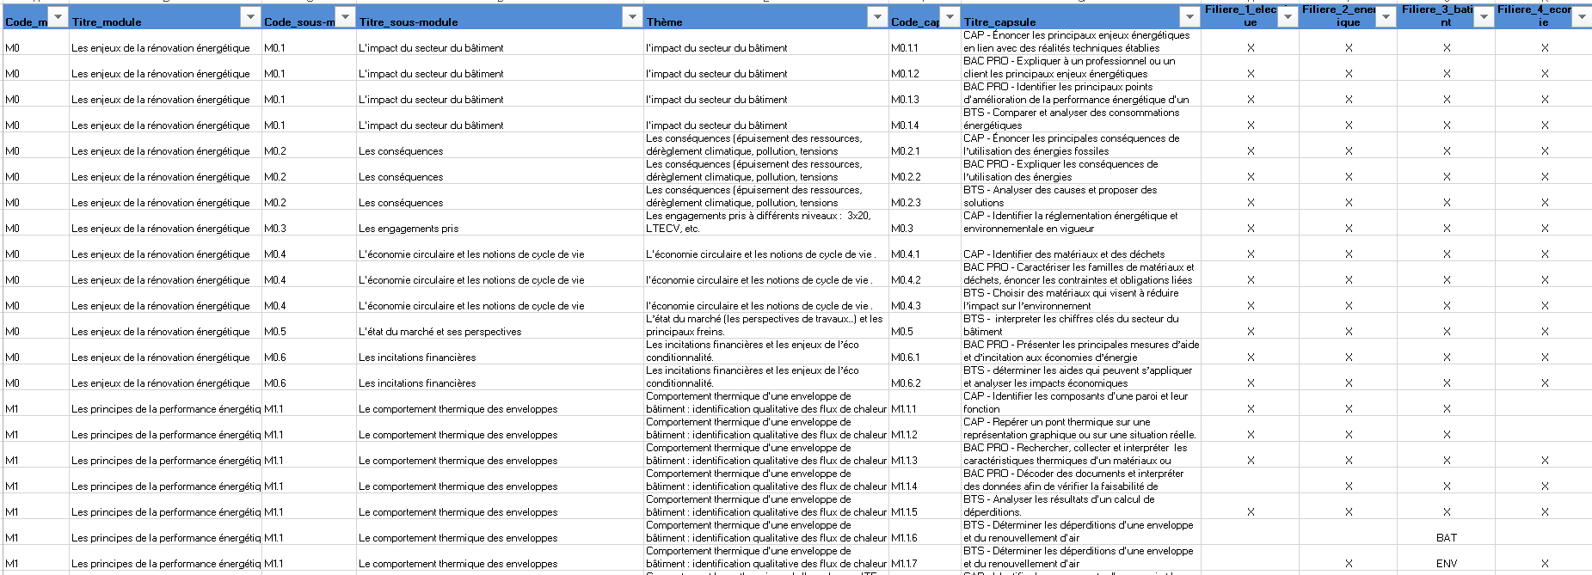

Des travaux préparatoires depuis 2018
Elaboration de la matrice de compétences des modules
Rédaction du premier appel à
consultation pour les modules 0 et 1
Identification des fonctionnalités attendues d’une plateforme LMS
PNF FEEBAT – 16 décembre 2020

Slide 5
Ambition et stratégie du programme
Solution « classique »
Former les formateurs et les enseignants aux compétences techniques de rénovation énergétique des bâtiments
Leur demander de former leurs apprenants
Solution choisie par FEEBAT
Concevoir des ressources et des parcours pour former les apprenants
Former des référents techniquement et pédagogiquement (utilisation des ressources)
Former les formateurs techniquement et pédagogiquement (utilisation des ressources)
Leur demander de former leurs apprenants
Impulser la rénovation des bâtiments en formation
PNF FEEBAT – 16 décembre 2020

Slide 6
Impulser la rénovation énergétique
Objectifs
s’assurer qu’on ne laisse personne « en dehors du chemin » (formateurs et apprenants)
donner envie d’y aller individuellement et aussi collectivement
Moyens
Actions de communication du programme FEEBAT
Travail sur la place de la rénovation énergétique dans les examens
  Idem que pour la transition numérique dans les formations du BTP
Autres actions d’impulsion
  Actions avec les campus des métiers et des qualifications
  Promotion du sujet dans les concours, olympiades, chef d’œuvre au LP…
PNF FEEBAT – 16 décembre 2020

Slide 7
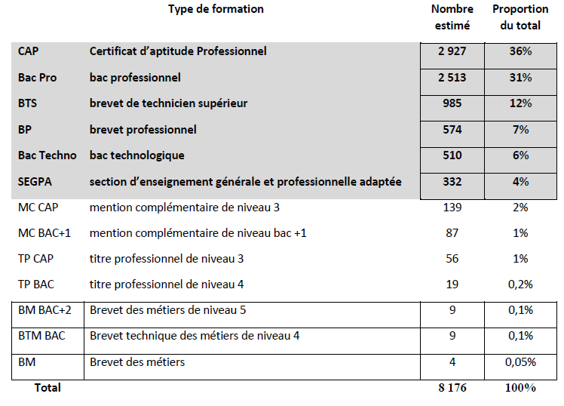
Formations concernées
Environ 140 formations initiales identifiées, dont 90 fortement impactées
Plus de 8000 actions de formation
Plus de 1600 établissements dans 31 académies
1/3 des formations sont proposées moins de 10 fois
2/3 sont proposées plus de 10 fois
Source : Onisep 2020. Chiffres finaux suivant le périmètre retenu

Slide 8
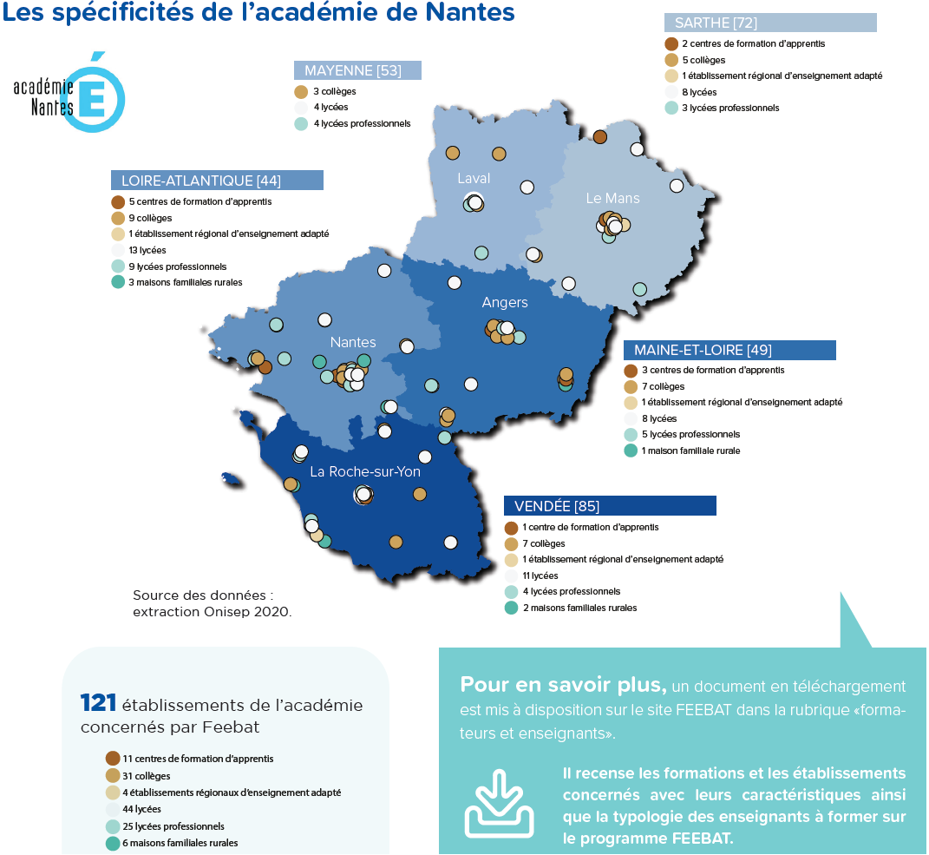
31 académies
Définition d’une organisation générale FEEBAT déployable partout
Adaptation nécessaire aux contextes locaux
Voir la plaquette pour chaque situation d’académie
Enquête nationale d’effectifs en préparation
Formation | Estimation
bac pro MELEC (Métiers de l'électricité…) | 1300
CAP Peintre applicateur de revêtements | 600
CAP Maçon | 500
bac techno STI2D | 500
CAP Monteur en installations thermiques | 400
CAP Monteur en installations sanitaires | 400
Estimation d’effectifs par ratio avant l’enquête nationale

Slide 9
Ne laisser personne au bord du chemin !
Les apprenants embarqués (même « à minima »)
Certaines formations professionnelles moins impactées, mais participant aux projets de BTP ou susceptibles de participer à l’acte de rénovation.
Exemple : SEGPA du champ habitat…
Les formateurs susceptibles d’enseigner à court terme sur le sujet
Enseignants du MENJS spécialisés dans le domaine du BTP et de l’énergie (SEGPA habitat, STI2D AC et EE…)
Autres à identifier (formateurs INSPE ?)
Construction pour tous d’une culture collective et de compétences minimales concernant la rénovation énergétique des bâtiments.
Ex: « Expliquer à un particulier l’intérêt d’une rénovation énergétique… »
PNF FEEBAT – 16 décembre 2020

Slide 10

Feebat : un dispositif triple en 4 étapes
Référents
Conception
Formateurs
Apprenants
Etape 1 : élaboration de 3 formations à destination :
  des élèves, étudiants et apprentis
  de leurs formateurs
  des référents
Etape 2 : recrutement, formation technique et pédagogique des référents
Plus de 300 référents à recruter !
Etape 3 : formation technique et pédagogique des formateurs de l’Éducation Nationale et des CFA
(plus de 15 000 formateurs, plus de 1600 établissements)
Etape 4 : formation technique des élèves et apprentis du CAP au BTS
(plus de 200 000 apprenants dans 31 académies)
PNF FEEBAT – 16 décembre 2020

Slide 11
Feebat : cinq modules de formation
Un tronc commun et des contenus spécifiques :
Modules M0 et M1 (pour tous)
Maitriser les enjeux de la rénovation énergétique, et les principes de la performance énergétique.
Module M2
Participer en tant que spécialiste au diagnostic de rénovation
Module M3
Participer à la conception d’une opération de rénovation énergétique d’un bâtiment
Module M4
Participer à la réalisation des travaux de rénovation énergétique d’un bâtiment
Concevoir
Tronc commun
Diagnostiquer
Réaliser
PNF FEEBAT – 16 décembre 2020

Slide 12
Recrutements des référents
Deux sources à associer :
Référents identifiés par les réseaux de formation initiale concernés par FEEBAT (enseignants, formateur des CFA, GRETA…)
    Appels à candidatures à lancer en 2021,
    dans toutes les académies
Formateurs directement recrutés par FEEBAT hors des réseaux de formation initiale (organismes de formation, indépendants…)
Intérêt pour toutes les académies et tous les réseaux de formation, de constituer une équipe de référents formés par FEEBAT
Les référents peuvent prendre en charge tout ou partie du programme FEEBAT, suivant les contenus maitrisés et le temps mobilisable
Nécessité de constituer des équipes d’experts complémentaires
PNF FEEBAT – 16 décembre 2020

Slide 13
Contenus des modules de formation
Des parcours proposés pour différents profils et différentiables
Par objectif, niveau, type de formation
Différentiables selon le niveau de l’apprenant (positionnements)
Des parcours structurés en compétences professionnelles
Compétences définies par des groupes d’experts validés par FEEBAT
Des scénarios pédagogiques ancrés sur des études de cas réelles
Dossiers techniques réels (plans, photos, suivi de chantier…)
Des ressources techniques de référence déjà mobilisables
Documents ADEME, AQC, programme PACTE…
Des ressources spécifiquement conçues et réalisées pour FEEBAT
Pédagogiques (dont numérique), et techniques
PNF FEEBAT – 16 décembre 2020

Slide 14
Variété des besoins et des situations
Une grande variété de situations et de besoins
140 certifications plus ou moins impactées par le sujet
formateurs actuellement plus ou moins initiés ou experts du sujet
Stratégie
Formation minimale pour tous sur tous les fondamentaux
Construction d’une culture de performance collective
Mise à disposition de ressources pour toutes les formations
Limitation à ce qui n’est pas déjà enseigné
Formations hybrides des formateurs
Proposition de parcours, accès libre aux ressources.
Présentiel sur les temps forts collectifs par profil de besoin
Distanciel accompagné de différentiation (remise à niveau …)
Durées de formation réduites pour limiter l’impact sur les formateurs
PNF FEEBAT – 16 décembre 2020

Slide 15
Planning général FEEBAT 2018-2022
2017
Ecriture de la convention 2018-2021
Signature de la convention
Définition du projet
PNF n°1 de lancement du programme
Conception de M0 et M1 par Dijon
Conception de M2 par Nantes
Conception de M3 par Bordeaux
Conception de M4 par Nantes
Ajouts par les académies d’outre-mer
Conception des outils numériques (LMS…)
PNF n°2 de préparation du déploiement
Production de M0 et M1
Production M2, M3 et M4
Production des outils numériques
Mise en œuvre des formations
Formations
Ecriture du cahier des charges
Production des contenus de formation
2018
2019
2020
2021
juin 2022…

Slide 16
Formations présentielles envisagées
Formation des formateurs référents
Durées de formation | M0 & M1 enjeux, principes | M2 diagnostic | M3 conception travaux | M4 réalisation travaux
des référents BTS: 9 jours LP: 12 jours | 2 jours | 3/4 jours | 2 à 3/4 jours | 3/4 jours
 | Janvier 2022 | Printemps 2022
 | + 1 journée d’animation de communauté, mutualisation, partage de pratiques
Formation des tous les formateurs
des formateurs 7 jours sur 1 à 2 ans | Fondamentaux portail, parcours, badges 2 jours en présence + 1 à distance | 1 jour présentiel en commun sur le diagnostic partagé (M2.1) 1 jour présentiel en spécialité (M2.2 et M2.3) | 1 jour en commun sur le programme de travaux
 |  |  | BTS : 2 jours par spécialité | CAP & Bac Pro : 2 jours par spécialité
au plus tôt | Janvier 2022 | Printemps 2022
formation à distance ≤ 50% de la formation présentielle

